Slide 1
“SISTEMAS DE ARMAS”
U.T. N° 1
“CABEZAS DE COMBATE”
“PRINCIPIOS DE LOS SISTEMAS DE ARMAS NAVALES” D. FRIEDEN.
Capitulo: 13

Slide 2
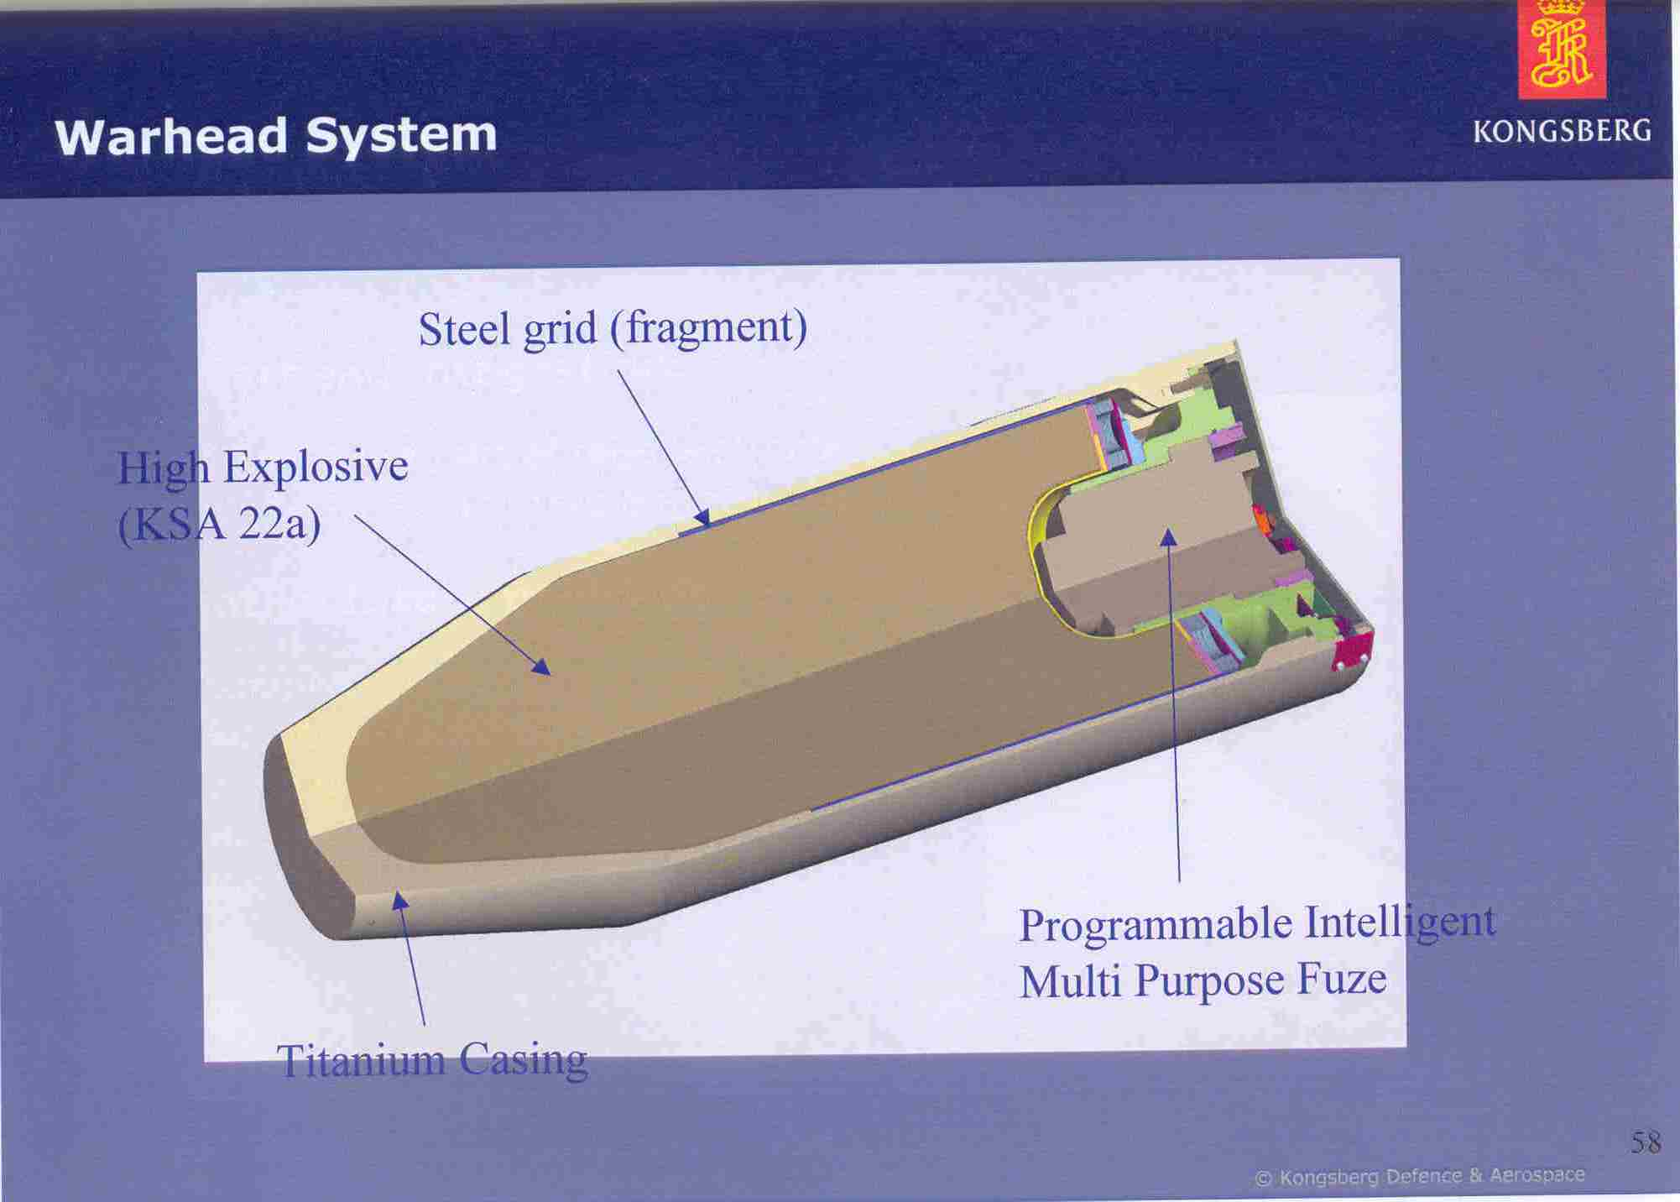
DEFINICION DE CABEZA DE COMBATE:
Componente de un arma que porta el explosivo u otro artefacto y los elementos que permiten activarlo para causar el mayor daño posible sobre el blanco que se intenta destruir, neutralizar o afectar
La componen:
Carga de Combate: Explosiva, Nuclear, Química u otro tipo
Espoleta: Una o varias
Contenedor o carcasa
Carcasa de Titanio
Carga de combate
Espoleta programable

Slide 3
Concepto:
Las cabezas de combate se deben diseñar en estrecha relación con las características físicas del blanco que se desea destruir o afectar, considerando las capacidades de éste para eludir su destrucción. Esto obliga a una permanente evolución en su diseño.
Se estudiarán según el siguiente orden:
Anti Superficie: (Buques, tropas, instalaciones terrestres)
Efecto de soplo - Fragmentación
        Efecto penetrante: Energía cinética – Subcalibre – Munroe
        Efecto MACH.
B. Anti Submarino: (cascos de buques y submarinos)
        Efecto Soplo Subacuático
C. Antiaéreo: (Aviones y misiles)
Fragmentación - varilla continua.
D. Especiales: Incendiarias, iluminantes, pulso electromagnético, otras.

Slide 4
DAÑO CAUSADO POR UNA CABEZA DE COMBATE
Punto de detonación
Volumen de daños: asociado al volumen de la esfera en expansión
Radio del volumen de daños c. de combate
RADIO LETAL
Atenuación: Reducción del poder destructivo al disminuir la energía por unidad de área, al expandirse la esfera. Disminuye hasta cero al alejarse del pto. de detonación
Propagación: La forma en que los productos de la detonación, viajan en el medio en que se detonó.

Slide 5
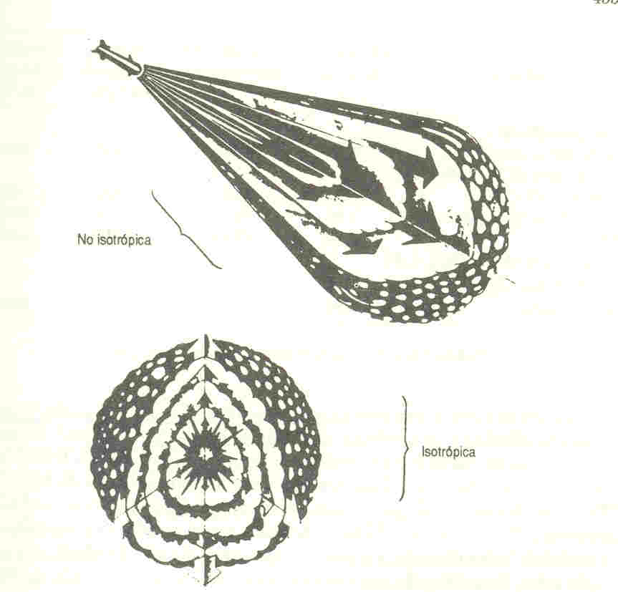
PROPAGACION ISOTROPICA Y NO ISOTROPICA DE UNA CABEZA DE COMBATE
NO ISOTRÓPICA: Esquirlas y gases se expanden siguiendo la trayectoria que llevaba el proyectil, aprovechando la energía cinética de éste. Es la propagación normal de las esquirlas de un proyectil.
ISOTRÓPICA: Ondas de choque y esquirlas se expanden en forma de esfera en torno al punto de detonación. Solo es posible en el vacío y para una carga de combate inmóvil

Slide 6
AQUELLA DISEÑADA PARA DAÑAR AL BLANCO MEDIANTE LA ONDA DE CHOQUE DE LA DETONACION DE LA CARGA DE COMBATE
A.-ANTI SUPERFICIE
CABEZAS DE COMBATE DE EFECTO DE SOPLO
ESTA CABEZA DE COMBATE EMPLEA EXPLOSIVOS DE GRAN POTENCIA, COMO LOS TERMOBÁRICOS Y LOS NUCLEARES
POSEEN ESPOLETAS DE PROXIMIDAD PARA DETONAR LA CABEZA SOBRE EL BLANCO A ALTURA SUFICIENTE PARA POTENCIAR LOS EFECTOS DESTRUCTIVOS DE SU ONDA DE CHOQUE
Valores iniciales típicos: presión de 200.000 atmosferas y 4.000 a 5.000°C

Slide 7
PRESION V/S TIEMPO A UNA DISTANCIA CORTA DEL PUNTO DE DETONACION
Efecto SOPLO o PUSH - PULL
PRESION
FASE NEGATIVA
“SUCCION”
PRESION
ATMOSFÉRICA
TIEMPO
FASE POSITIVA
“EMPUJE”
En la fase positiva, el peack de sobrepresión es el aumento instantáneo (micro segundos) de la presión generada por la onda de choque – viento hacia el blanco
En la fase negativa, la presión cae bajo la atmosférica (segundos) generando viento hacia el punto de detonación

Slide 8
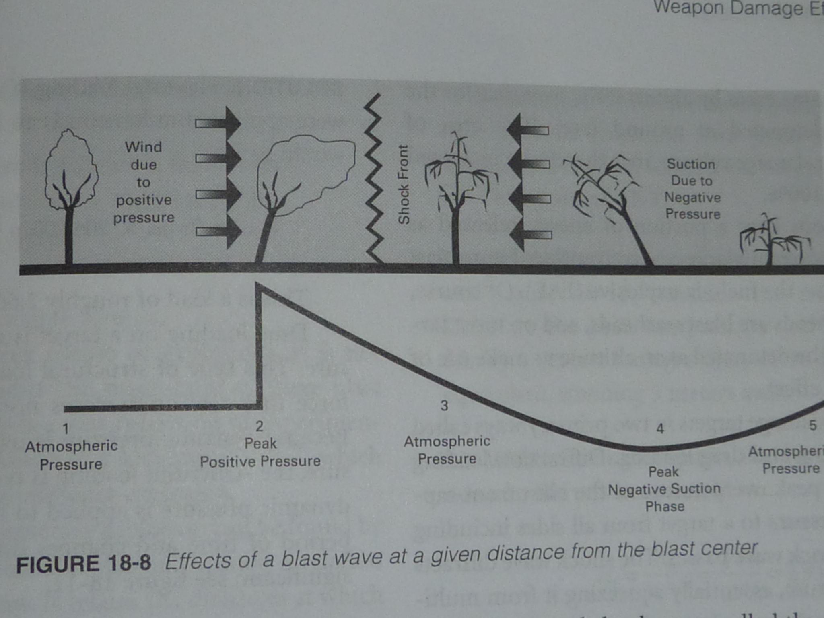
EFECTOS DE LA ONDA DE CHOQUE SOBRE UN BLANCO A CIERTA DISTANCIA DEL PUNTO DE DETONACIÓN

Slide 9
En Resumen
Se denomina “Efecto de Soplo” o “Push-Pull” a la acción combinada sobre el blanco que generan el EMPUJE (fase positiva) y la posterior SUCCIÓN (fase negativa) de la gran Onda de Choque proyectada sobre éste.
La energía de la Onda de Choque es Adsorbida por las moléculas de aire al tener que moverlas para propagarse en ese medio, llegando a una distancia alrededor del punto de detonación en la que la Onda de choque será inofensiva para el blanco.
La absorción de la Onda de choque es inversamente proporcional al cubo de la distancia entre el punto de detonación y el blanco
E_{Kn} = E_{I} / R³
Donde: E_{Kn} = Energía cinética en un punto cualquiera
E_{I} = Energía cinética inicial en el punto de detonación.
R = Distancia entre el punto de detonación y el blanco

Slide 10
ANTI SUPERFICIE : EFECTO MACH
Este efecto solo lo emplean las cabezas de combate de Soplo (Nucleares y Termobáricas).
Este efecto se desarrolla al detonar las cargas sobre el blanco en alturas de 100 a 500 mts, logrando que la onda de choque “rebote” en la superficie y se genere una suma vectorial entre la onda de choque que baja (Incidente) y la que rebota (Reflejada).
La suma vectorial genera una 3ª onda denominada “Onda Mach” o “Tallo Mach”, la que se propaga a ras de suelo, y hasta unos 30° de altura alrededor y bajo del punto de detonación, logrando incrementar hasta un 100% el efecto destructivo de la carga de combate de Soplo a nivel de superficie.

Slide 11
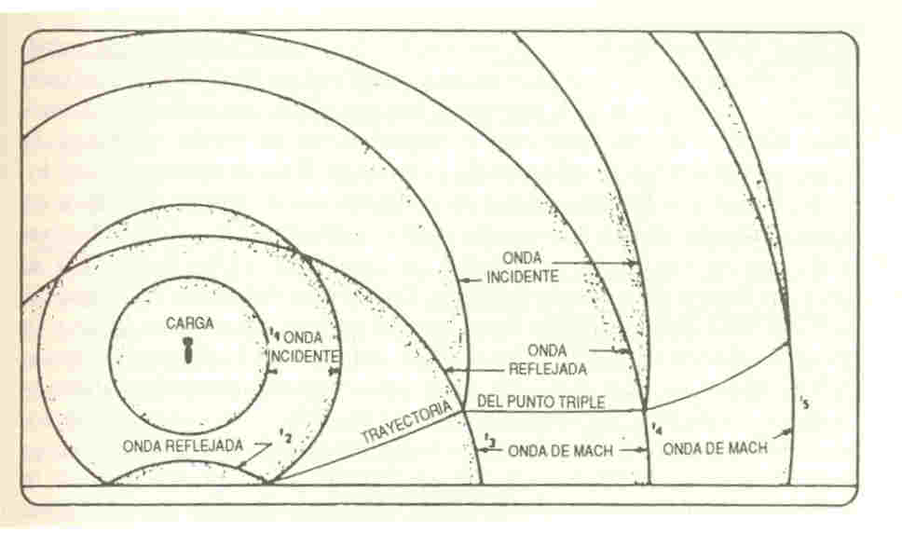
REFLEXION DE LA ONDA DE SOPLO EN UNA SUPERFICIE Y EFECTO MACH RESULTANTE
Altura sobre el blanco
30°
Superficie terrestre o del mar
La onda MACH es resultado de la suma vectorial de la Onda Incidente y la Onda Reflejada

Slide 12
CABEZAS DE COMBATE
Anti Superficie: (Buques, tropas, instalaciones terrestres)
Efecto de soplo - Fragmentación
        Efecto penetrante: Energía cinética – Subcalibre Efecto Munroe
        Efecto MACH.
B. Anti Submarino: (cascos de buques y submarinos)
        Efecto Soplo Subacuático
C. Antiaéreo: (Aviones y misiles)
Fragmentación - varilla continua.
D. Especiales: Incendiarias, iluminantes, pulso electromagnético, otras.

Slide 13
FRAGMENTACIÓN
LA CANTIDAD DE EXPLOSIVO QUE PORTA UN PROYECTIL DE ARTILLERIA Y MISILES, NO LE PERMITEN GENERAR UNA ONDA DE CHOQUE POTENTE
LOS FRAGMENTOS DE LA CARCAZA DE LA CABEZA DE COMBATE AUMENTAN EL RADIO DEL VOLUMEN DE DAÑOS GRACIAS A SU ENERGÍA CINÉTICA MAYOR A LA DE LOS GASES DE LA DETONACIÓN.
EL 30% DE LA ENERGÍA DEL EXPLOSIVO SE EMPLEA EN ROMPER LA CARCAZA
EL TAMAÑO Y VELOCIDAD DE LOS FRAGMENTOS DE LA CARCAZA SON VITALES PARA DAÑAR EL BLANCO Y ESTO DEPENDE DE :
TAMAÑO Y FORMA DEL PREFRAGMENTADO DE LA CARCAZA (Diseño en fábrica)
RELACION ENTRE CANTIDAD DE EXPLOSIVO Y MATERIAL DE LA CARCAZA.
CAPACIDAD DE RUPTURA DEL EXPLOSIVO USADO

Slide 14
FRAGMENTACIÓN
LA ATENUACIÓN DE LOS FRAGMENTOS SE DEBE AL ROCE CON EL AIRE Y SU ENERGÍA CINETICA DECRECE EN RAZÓN:
E_{K} =1/ R² o E_{K} =1/ R
Donde R es la distancia desde el punto de detonación
(En el aire: E_{K} =1/ R³ )
A modo de ejemplo:
Un fragmento de 0.324 gramos impulsado a 1800 m/s, es frenado a la mitad de su velocidad en 11,2 mts.
Al aumentar la masa 10 veces a 32,4 gms. se observa que este fragmento pierde la mitad de su velocidad a los 53 mts.
A Mayor masa del fragmento, Mayor radio de daños de la cabeza de combate

Slide 15
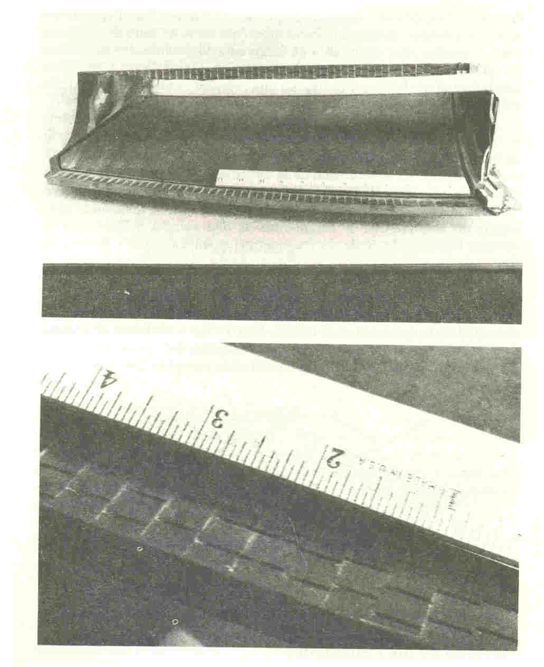
CARCAZA DE UNA CABEZA DE COMBATE DE FRAGMENTACION, MARCADA INTERNAMENTE CON MUESCAS

Slide 16
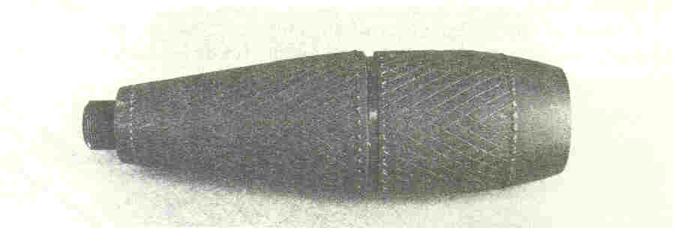
PREFAGMENTACIÓN EXTERNA DE UNA GRANADA

Slide 17
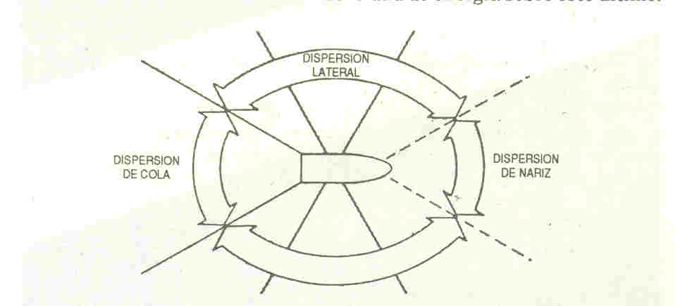
DISTRIBUCION DE FRAGMENTOS DE UNA GRANADA DE
ARTILLERIA PRE-FRAGMENTADA
MAXIMA DENSIDAD DE FRAGMENTOS
MENOR DENSIDAD DE FRAGMENTOS
(45°)
(45°)
ALGUNOS MISILES PUEDEN ORIENTAR LOS FRAGMENTOS HACIA EL BLANCO DE ACUERDO AL FUNCIONAMIENTO DE SUS SENSORES Y ESPOLETAS

Slide 18
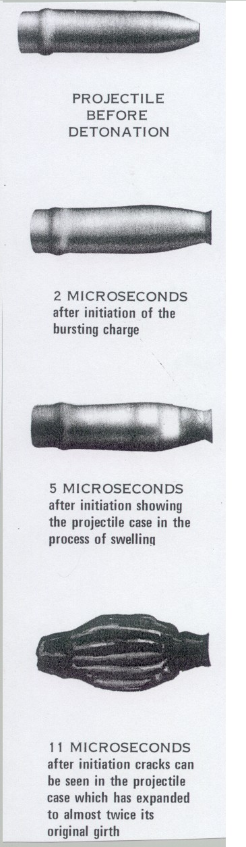
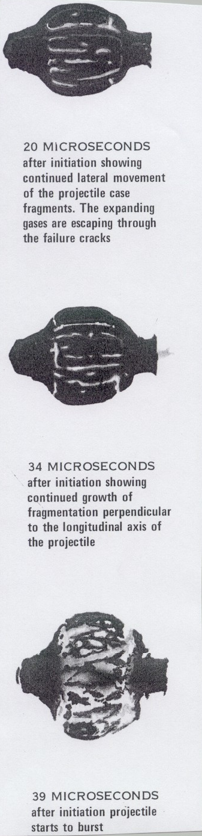
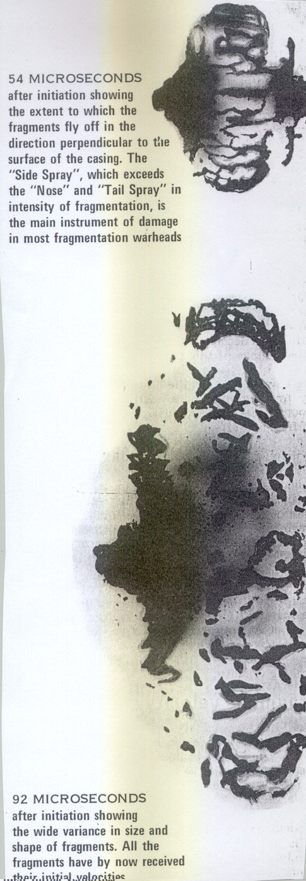

Slide 19
PENETRACION DE BLANCOS
LA PENETRACION DE BLANCOS SE EFECTUA POR ALGUNO DE LOS SIGUIENTES MÉTODOS:
POR AUMENTO DE LA ENERGIA CINETICA DEL PROYECTIL, AL IMPACTO SOBRE EL BLANCO
POR IMPACTO DE UNA CARGA PREFORMADA (EFECTO MUNROE)
POR ENERGÍA CINETICA DEL PROYECTIL:
La Energía Cinética de un proyectil depende de su masa y su velocidad, las que se relacionan de acuerdo a la expresión:
E_{K} = 1 m * V ²
²
Si aumenta la masa del proyectil, aumentará su E. Cinética pero eso requiere aumentar el tamaño y peso del cañón y cargas Propelentes. Esta fue la vía usada por los acorazados, la que fue desechada.
Con ello se lograban grandes alcances (35.000 yds.) y proyectiles de hasta 18 pulgadas de calibre (1300. kgs)

Slide 20
PENETRACION DE BLANCOS
POR ENERGÍA CINETICA DEL PROYECTIL:
La Energía Cinética de un proyectil depende de su masa y su velocidad, las que se relacionan de acuerdo a la expresión:
E_{K} = 1 m * V ²
²
Si aumenta la velocidad del proyectil, aumentará su E. Cinética en un factor cuadrático pero esta gran velocidad no se mantiene a distancias mayores a los 4.000 metros debido a la gran resistencia del aire (directamente proporcional)
La alta velocidad requerida se logra disparando un proyectil de baja masa, adaptado para ser disparado con un cañón diseñado para uno de calibre mayor , es por esto que a esta munición se la denomina “munición sub calibrada” .
Esta solución solo se emplea en armas terrestres para penetrar blancos blindados.
En armas navales, se usa para munición anti misil de corto alcance.

Slide 21
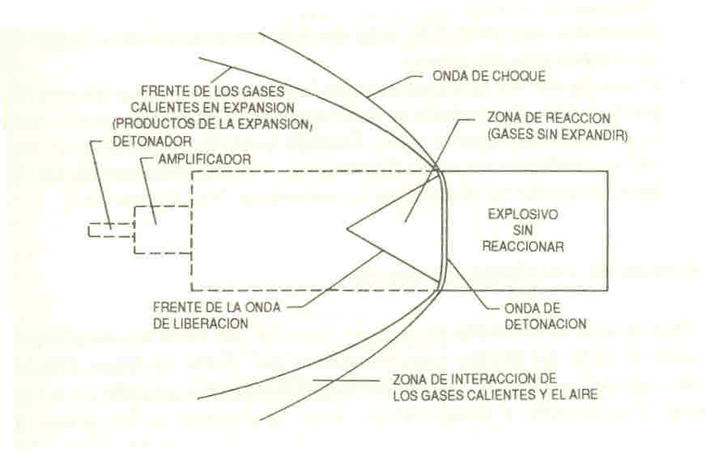
PENETRACION DE BLANCOS
POR CARGA PREFORMADA (EFECTO MUNROE)
MECÁNICA DE UNA DETONACIÓN

Slide 22
POR CARGA PREFORMADA (EFECTO MUNROE)
En 1880, el Dr. Charles MUNROE descubre que:
La Onda de Choque puede ser concentrada si al explosivo se le da una forma cónica.
Iniciador
Iniciador
Carga Detonante
Carga Detonante
Perforación Cónica
Dirección principal de la Onda de choque
Dirección principal de la Onda de choque

Slide 23
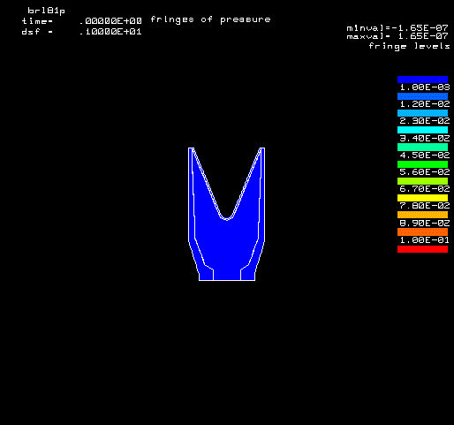
POR CARGA PREFORMADA (EFECTO MUNROE)

Slide 24
POR CARGA PREFORMADA (EFECTO MUNROE)
Son usadas en Misiles anti tanques, Bombas y misiles Anti bunkers (fortificaciones) y Torpedos anti submarinos.
Para un misil penetrante:
Se detona el iniciador desde la base, el explosivo concentra la onda de choque hacia el área cónica y alcanza velocidades de hasta 8500 mts/seg.
El área cónica posee un forro metálico que se funde y sale proyectado hacia adelante como un chorro de metal fundido y ejerce sobre el blanco una altísima presión (Cientos de Kilo bares en un área muy pequeña).
La presión ejercida por el chorro aparta el material blindado, el que fluye como un líquido y se produce la penetración del blanco lo que se conoce como “ penetración hidrodinámica” la que:
Es independiente de la velocidad de impacto con el blanco.
Requiere ser activada a una distancia óptima que permita la formación del chorro. (se usa un bastón de impacto)
No penetra si el proyectil va girando al impactar.
En algunos proyectiles de Carga Preformada se usa un 2° proyectil que penetra por la abertura causada por el chorro .

Slide 25
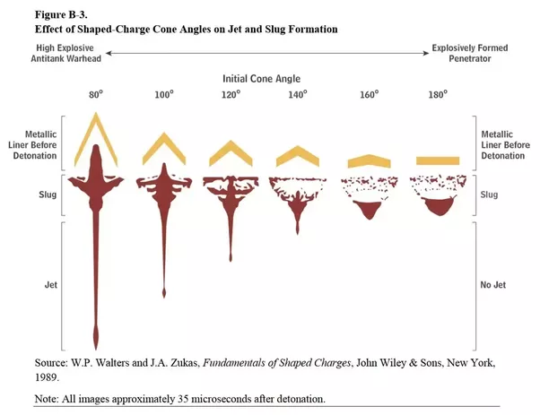
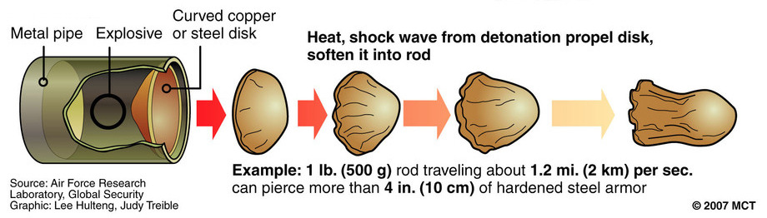
POR CARGA PREFORMADA (EFECTO MUNROE)

Slide 26
POR CARGA PREFORMADA (EFECTO MUNROE)

Slide 27
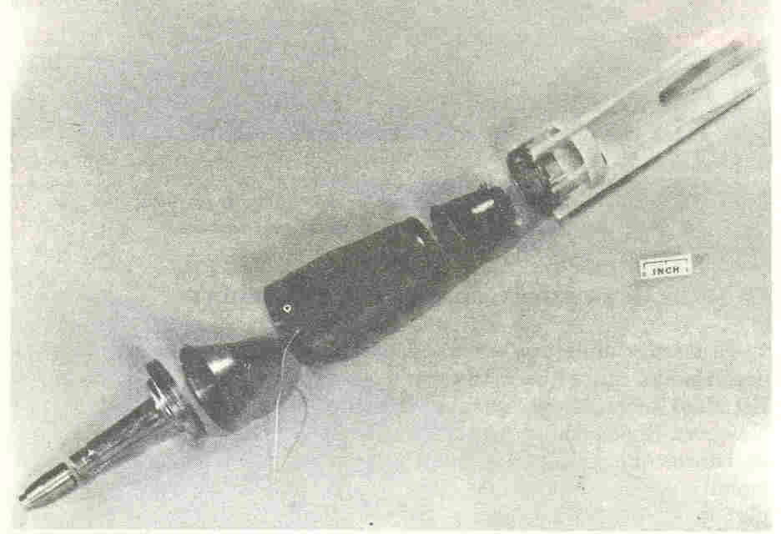
CABEZA DE COMBATE CON CARGA PREFORMADA
Carga detonante
Forro cónico de cobre
Carga Propelente
Iniciador
Bastón separador

Slide 28
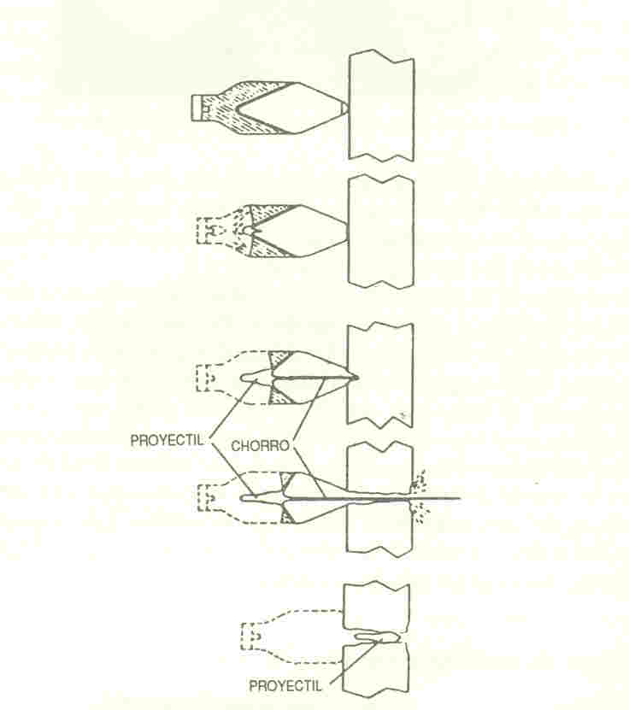
SECUENCIA DE EXPLOSION Y PENETRACION DE CARGA PREFORMADA

Slide 29
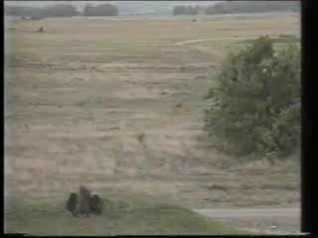
POR CARGA PREFORMADA (EFECTO MUNROE)

Slide 30
B.- CABEZAS DE COMBATE ANTI SUBMARINA DE “SOPLO SUBACUATICO”
Se emplean contra submarinos y desde éstos contra otros submarinos y buques de superficie. La activación de una carga detonante bajo la superficie del mar tiene las siguientes características:
Se genera una muy rápida expansión de los gases, potenciada por la evaporación de agua, formando una gran burbuja de gases que separan y presionan las moléculas de agua . Esto genera una gran “Onda de Choque” (energía mecánica), lo indicado es el “empuje” de la detonación. La burbuja se dirige hacia la superficie.
La onda de choque se expande con gran velocidad en el agua (1500 m/s) y se orienta principalmente hacia la superficie ya que hay mayor presión bajo la carga que sobre ella. ( La onda siempre se dirige hacia la zona de menor resistencia)

Slide 31
4.- CABEZAS DE COMBATE DE “SOPLO” SUBACUATICAS
La Burbuja de gases se expande hasta que la presión del agua que la rodea, es igual a la del interior de ella, a contar de ahí, la presión exterior es mayor a la interior y la burbuja implosiona, generando una “succión”.
La Burbuja se comprime sobre si misma hasta que la energía restante en su interior, vuelve a ser mayor que la externa y se genera una segunda expansión lo que a su vez produce una segunda “Onda de Choque” de una potencia muy inferior a la inicial.
El ciclo expansión – implosión –expansión indicado, da origen a una burbuja pulsante que sube a superficie, usando el 90% de la energía mecánica en la primea expansión – implosión.
El blanco es dañado principalmente por la 1ª Onda de Choque

Slide 32
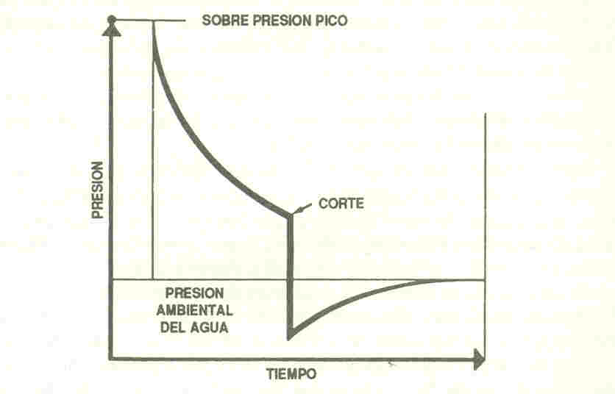
PRESION EN FUNCION DEL TIEMPO PARA UNA EXPLOSION SUBACUATICA
Corte por efecto de la onda reflejada en la superficie (resta vectorial)
EN EL MAR, LA PRESIÓN AUMENTA 1 ATMÓSFERA CADA 10 METROS

Slide 33
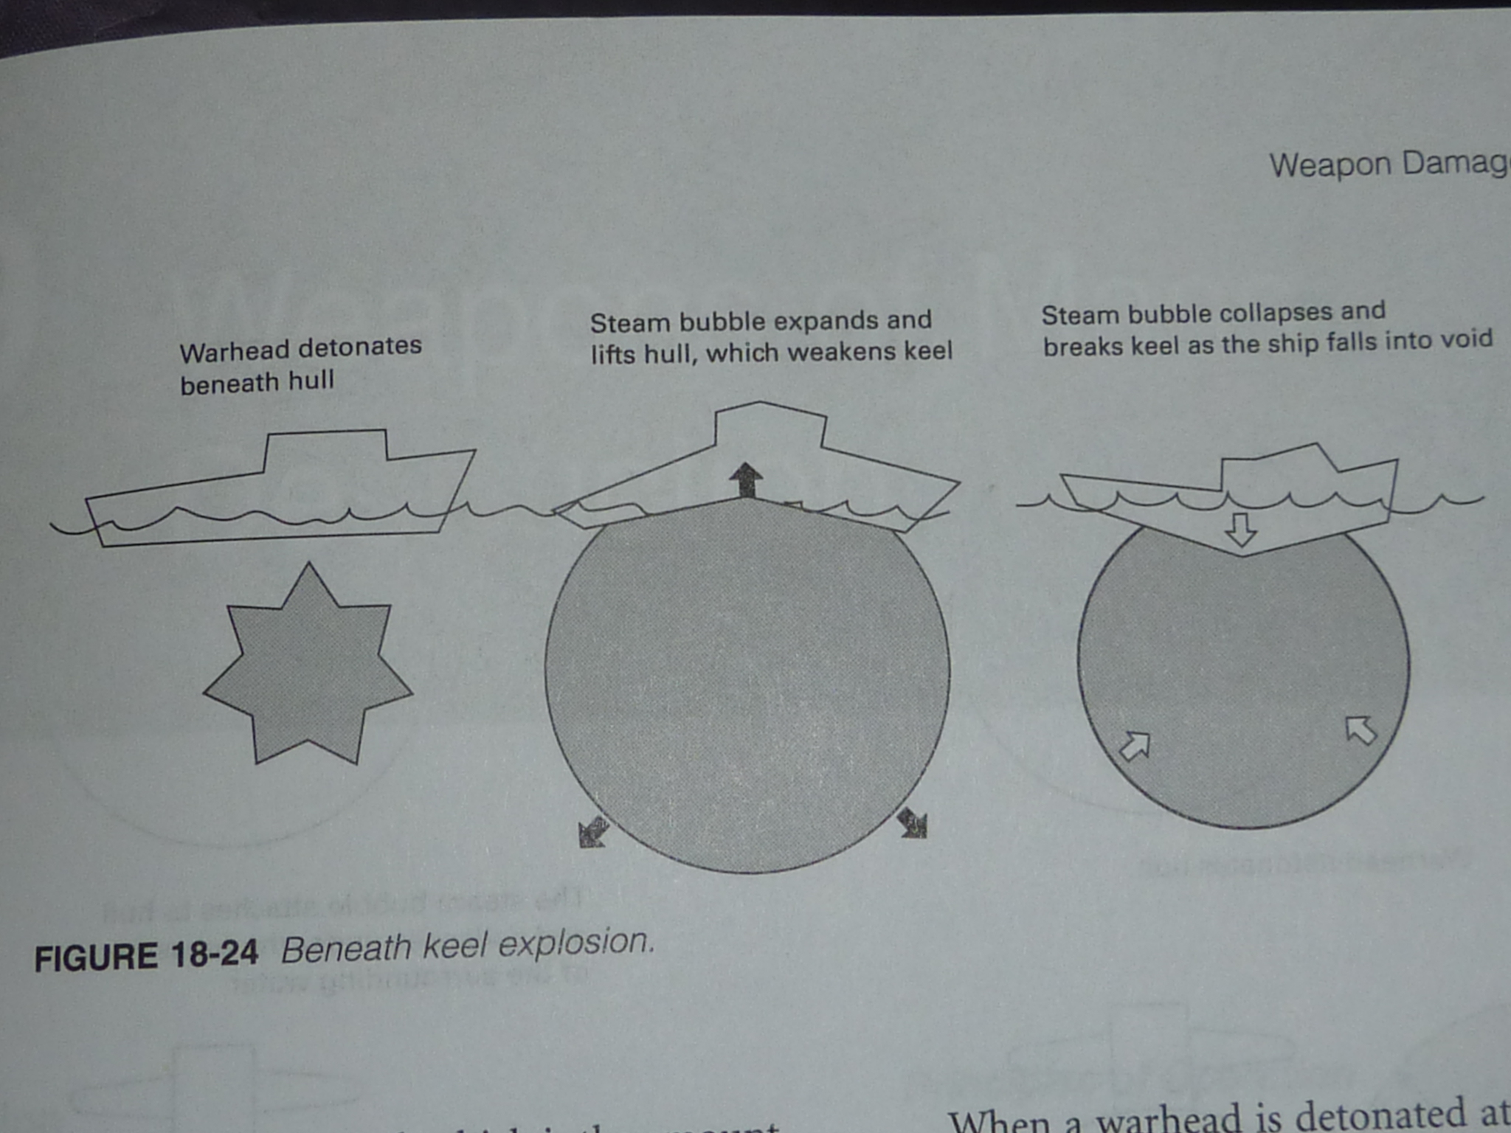
EFECTOS DE LA DETONACIÓN DE UNA CARGA SUBMARINA BAJO EL CASCO
IMPLOSIÓN
EXPANSION
La detonación de la carga de soplo submarino, es más eficiente si se efectúa bajo el casco de un buque o submarino, aprovechando las características de la onda de choque y su fase de expansión e implosión.

Slide 34
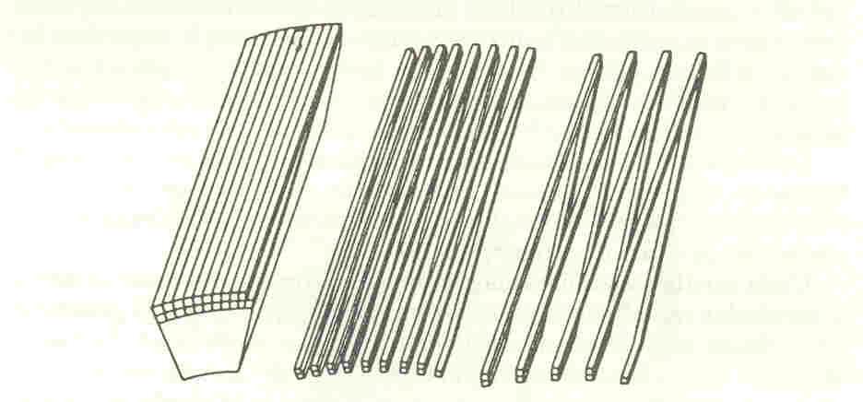
CABEZA DE COMBATE ANTIAEREA DE VARILLA CONTINUA
Diseñada para destruir el fuselaje y motores de aviones pesados, Bombarderos o Transportes.
Se asegura de dispersar varillas de acero de alta energía cinética en funsión de su masa, ordenadas casi como un “acordeón” , unidas en sus extremos.

Slide 35
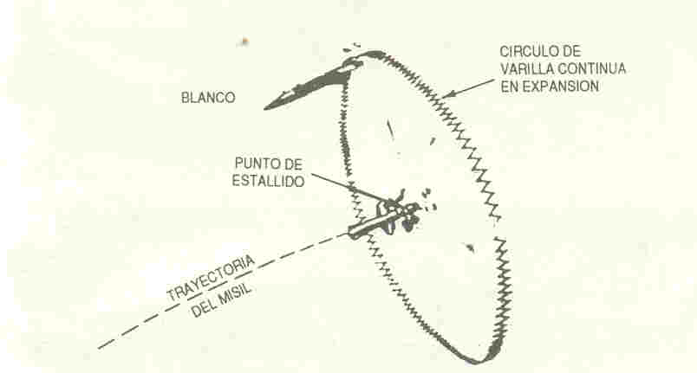
EXPANSION DE LA CBZA. DE CBTE. DE VARILLA CONTINUA
Es una variación de la cabeza de Fragmentación, sus varillas poseen mayor Energía cinética debido a su masa respecto a la fragmentación de una granada. La velocidad de las varillas es de 1000 m/s.

Slide 36
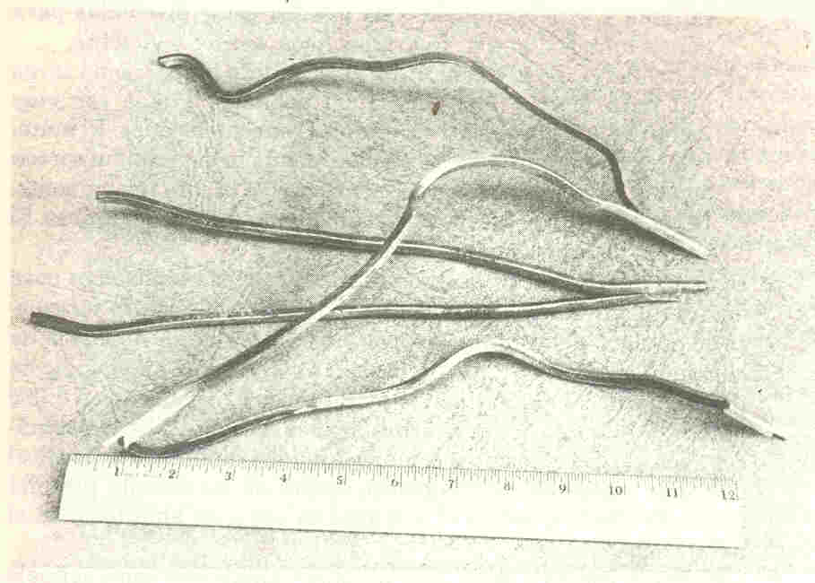
FRAGMENTOS DE UNA CABEZA DE COMBATE DE VARILLA CONTINUA

Slide 37
CABEZAS DE COMBATE
8.- CABEZAS DE COMBATE DE MISILES ANTIBUQUE
RBS-15.
NSM.
HARPOON.

Slide 38
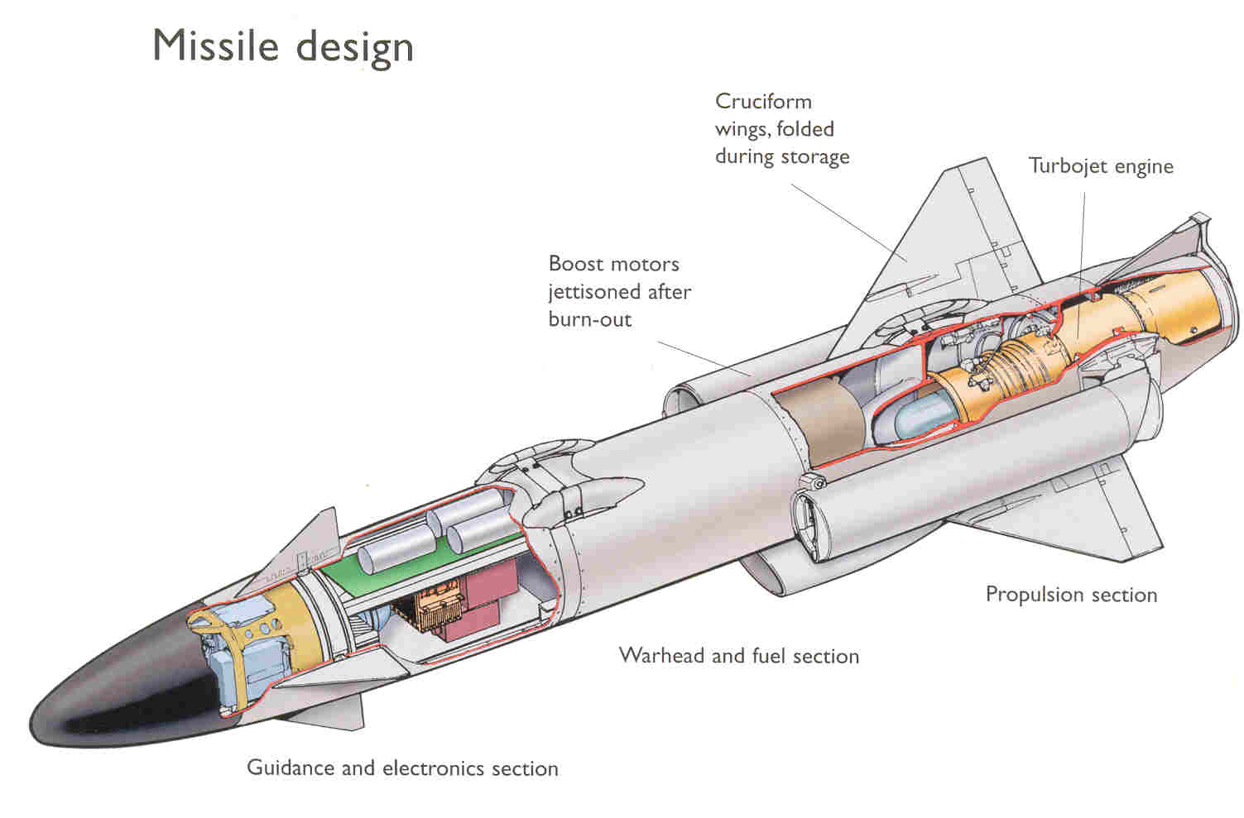
MISIL RBS-15

Slide 39
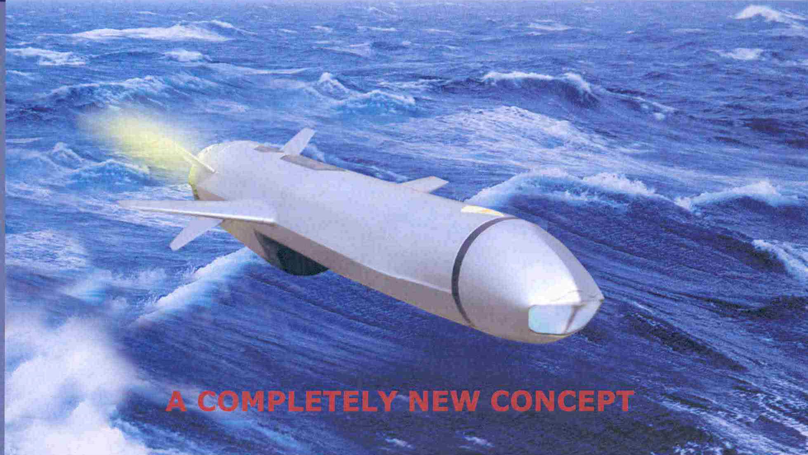
MISIL NSM

Slide 40
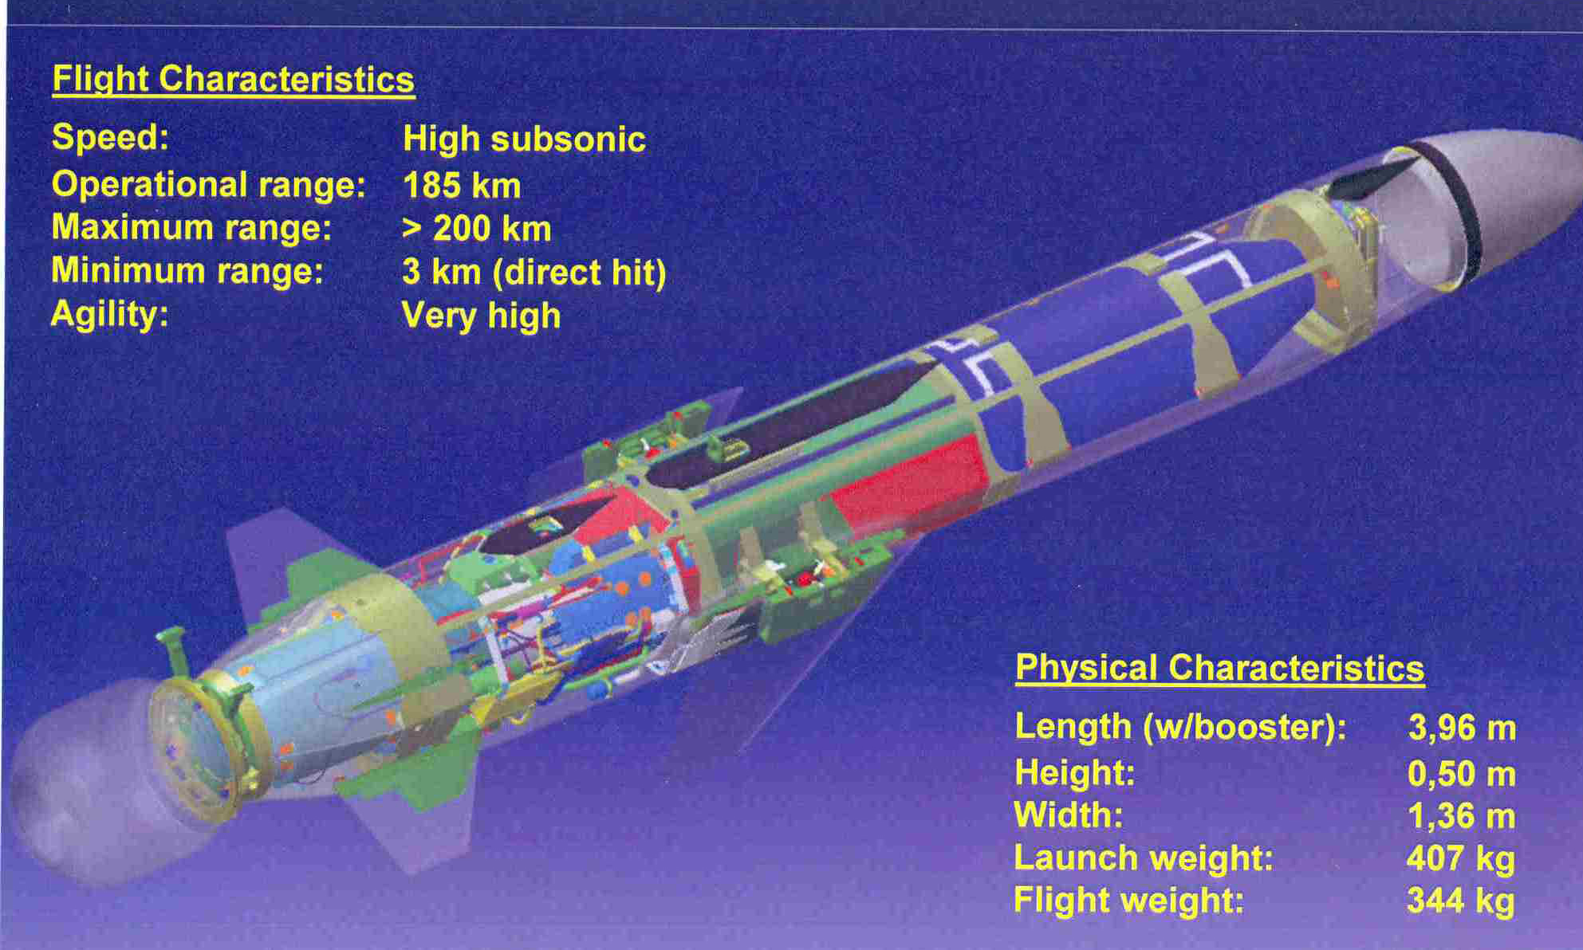
MISIL NSM

Slide 41
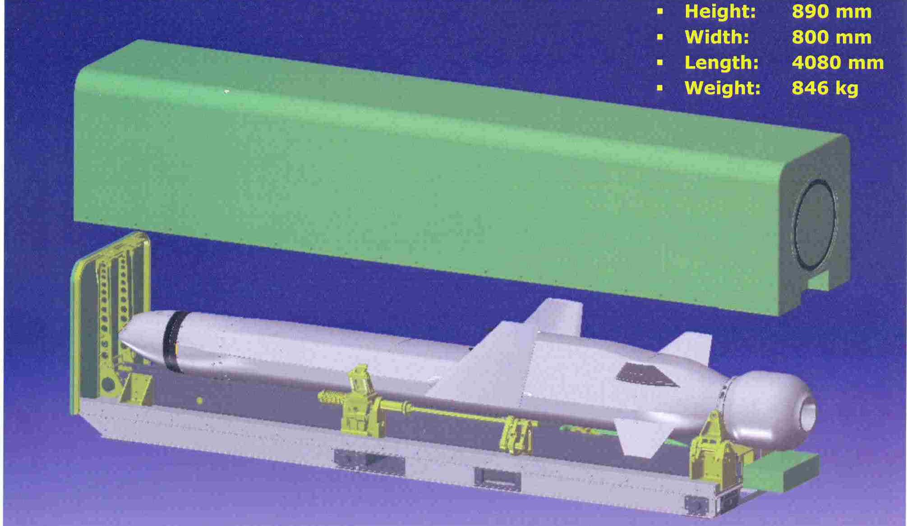
LANZADOR MISIL NSM

Slide 42
CABEZA DE COMBATE MISIL NSM (SUCESOR PENGUIN MK-2)

Slide 43
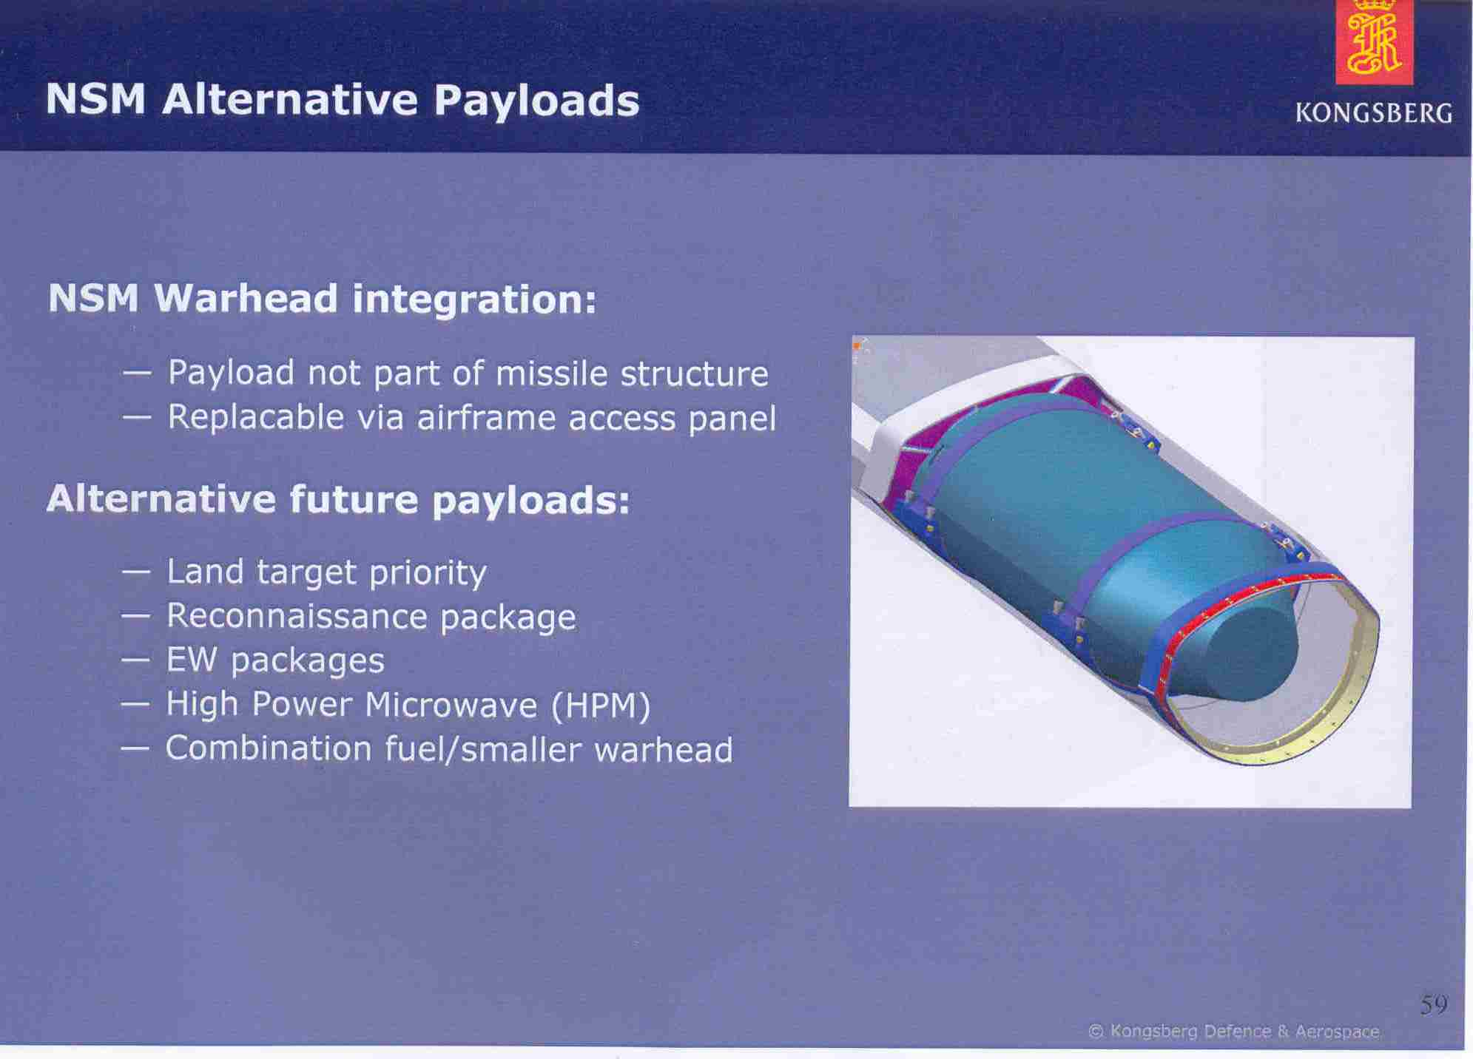
CABEZA DE COMBATE MISIL NSM (SUCESOR PENGUIN MK-2)

Slide 44
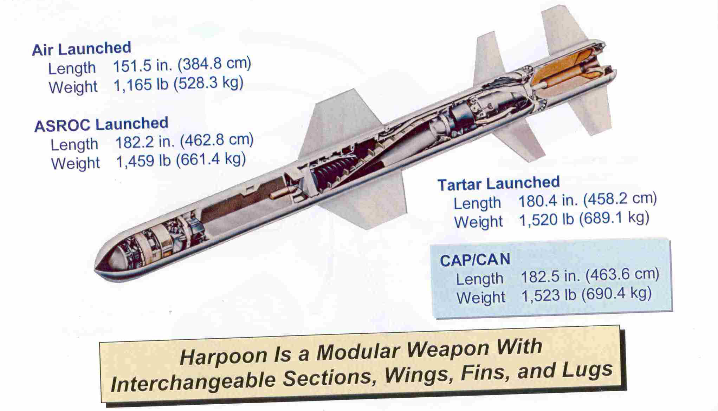
MISIL HARPOON

Slide 45
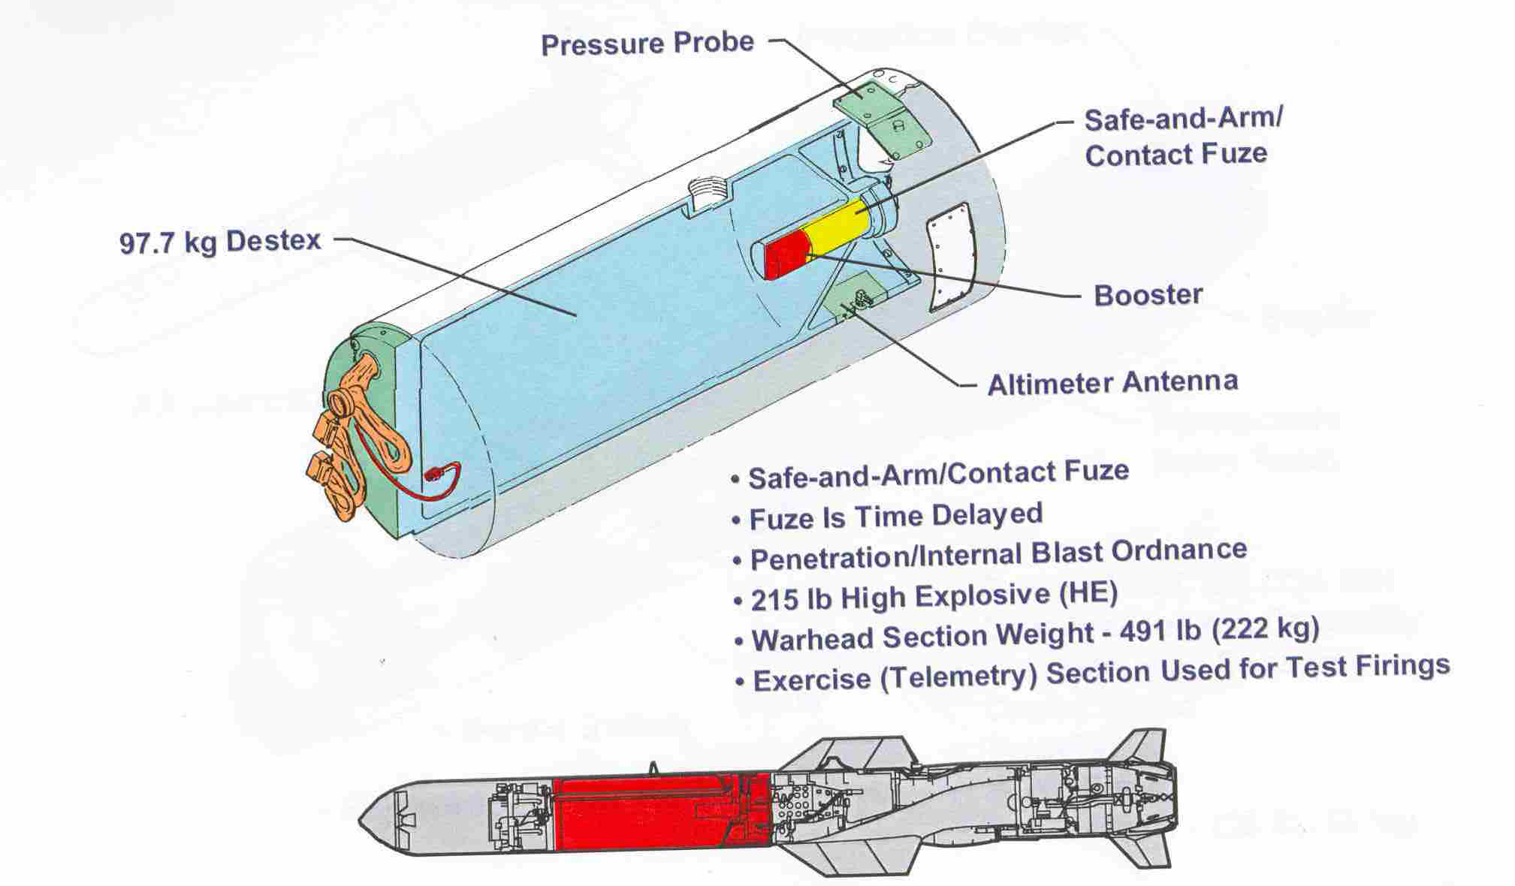
CABEZA COMBATE HARPOON

Slide 46
D.- CABEZAS DE COMBATE DE PROPOSITOS ESPECIALES
(Son desarrolladas para propósitos especializados)
1.- CABEZAS DE COMBATE TERMICAS
Usadas contra Blancos más vulnerables a los incendios que al soplo o fragmentación. (Estanques de combustibles, instalaciones, polvorines, tropas desplegadas, etc.)
Diseñadas para ser empleadas en bombas de aviación, granadas de artillería y manuales.
Contenido posible: Napalm (1000°C), Fósforo Blanco, Fósforo Rojo, Termita (2500°C)

Slide 47
2.-CABEZAS DE COMBATE QUIMICAS Y BIOLOGICAS
Usadas para enfermar o causar la muerte a tropas enemigas.
Posee ventaja de no afectar el material e instalaciones de enemigo, facilitando su captura y uso propio.
Las químicas esparcen sustancias venenosas sobre las tropas y provocan bajas por exposición directa a ellas, son afectadas por la disipación en el aire y pueden actuar sobre las fuerzas propias. (Ej: Sarin, Gas Mostaza, Cloro, Etc.)
Las Bacteriológicas emplean bacterias u otros agentes biológicos para afectar al enemigo, son difíciles de detectar inicialmente. (Ej. Antrax, Viruela, Ebola, etc.)
Empleadas en bombas de aviación, granadas de artillería terrestre.

Slide 48
3.-CABEZAS DE COMBATE DE RADIACIÓN
Usadas para causar la muerte a tropas enemigas, provocando poco daño a las instalaciones y los materiales.
Emplean una carga de material altamente radioactivo o una carga nuclear diseñada para ello (Bomba de Neutrones).
Genera contaminación radiológica que impide el uso del terreno atacado a menos que se descontamine.
Empleadas en bombas de aviación, granadas de artillería terrestre.

Slide 49
4.-CABEZAS DE COMBATE PIROTECNICAS
ILUMINANTES: Usadas en Bengalas para iluminación nocturna de áreas o blancos de interés. Emplean Magnesio y son muy difíciles de extinguir si se activan casualmente.
HUMO: Usan Mezclas químicas diseñadas para expeler grandes cantidades de humo, facilitando el ocultamiento, la marca de posición de algún objetivo mediante humo de diferentes colores.
MARCADORES: Su objeto es marcar visualmente la posición de un objetivo enemigo mediante Fósforo Blanco, su manipulación es peligrosa, se auto inflama por contacto con el aire. Solo se puede extinguir con Sulfato de Cobre.

Slide 50
5.- CABEZAS DE COMBATE ANTIPERSONAL
Usadas para atacar personal expuesto en áreas abiertas o bajo follaje denso y también contra instalaciones livianas.
Emplea comúnmente una carga de hasta 8.000 dardos de acero, estabilizados con aletas y que se dispersan mediante una carga detonante. Lanzadas en bombas de aviación
6.- CABEZAS DE COMBATE CHAFF:
Usada para generar blancos falsos a los radares enemigos, y compuesta por miles de pequeñas cintas de papel aluminio, se emplea en bombas de aviación, granadas de artillería, cohetes, etc.
Su largo es cortado para coincidir con la Longitud de Onda del Radar que se intenta afectar.

Slide 51
7.- CABEZAS DE COMBATE DE BOMBAS DE RACIMO
Usadas para atacar personal expuesto en áreas abiertas y también contra instalaciones livianas, vehículos blindados y buques.
Consiste en una bomba de aviación que porta centenares de pequeñas bombas de fragmentación, la que detona sobre la superficie atacado, barriendo con esquirlas una gran área, también pueden tener cargas preformadas (Anti blindados o blancos duros)
8.- C. DE COMBATE DE PULSO ELECTROMAGNÉTICO:
Usada para generar un potente pulso electromagnético dirigido a quemar los circuitos eléctricos y electrónicos del enemigo. Se emplea en bombas de aviación o misiles, detonando en altura sobre el área que se desea afectar.

